Slide 1
Fenômenos quirópticos.
Caracterização de Biomoléculas - BBM5007

Slide 2
Momento de dipolo magnético de transição
Durante a excitação a nuvem eletrônica deve se rearranjar “acomodar o par elétron-buraco”:
com o deslocamento ou a rotação da carga do elétron: momento de dipolo elétrico de transição (μ)
A rotação da carga gera um momento de dipolo magnético de transição (m) (Lei de Biot-Savart)
Atividade Ótica: uma molécula é oticamente ativa (quiral) se ela interage diferentemente com a luz circularmente polarizada a esquerda e a direita.
Qual a condição para tal atividade?

Slide 3
Para os fenômenos de absorção (eletrônica ou vibracional) pode-se definir a Força Rotacional da transição do estado a para o estado b (F_{ab}), que é grandeza análoga à Força de Dipolo da absorção. Do ponto de vista quântico, F_{ab} é obtida da seguinte maneira:
F_{ab} = Imag. {<ψ_{a} | μ |ψ_{b}>·<ψ_{b} | m |ψ_{a}>}
F_{ab} é uma grandeza observável
O termo, <ψ_{a} | m |ψ_{b}> reflete a circulação da carga elétrica induzida sobre os elétrons que estão participando da transição
μ é o momento de dipolo elétrico induzido por E
A molécula só terá atividade ótica se o produto escalar
{<ψ_{a} | μ |ψ_{b}>·<ψ_{b} | m |ψ_{a}>} for diferente de zero.

Slide 4
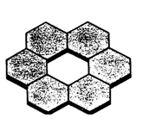
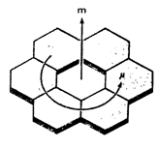
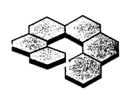
o produto escalar {<ψ_{a} | μ |ψ_{b}>·<ψ_{b} | m |ψ_{a}>} só será diferente de zero se:
m
μ
Assim, a assimetria da molécula é determinante na existência da atividade ótica.
Modos de observar a atividade ótica:
Dispersão Ótica Rotatória
Dicroísmo circular
Atividade ótica Raman

Slide 5
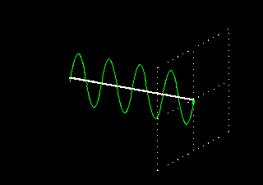
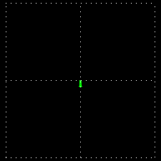
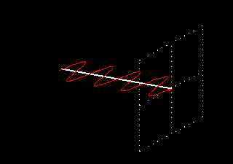
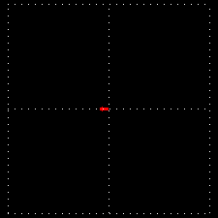
http://cddemo.szialab.org/

Slide 6
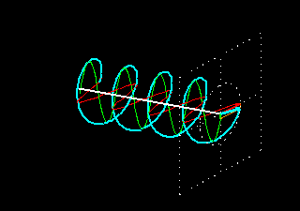
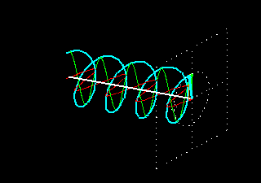
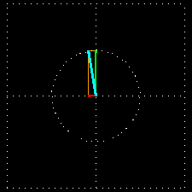
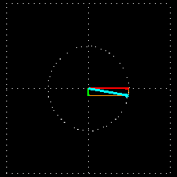
http://cddemo.szialab.org/

Slide 7
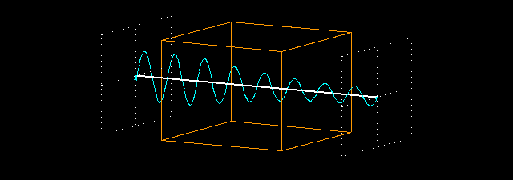
http://cddemo.szialab.org/

Slide 8
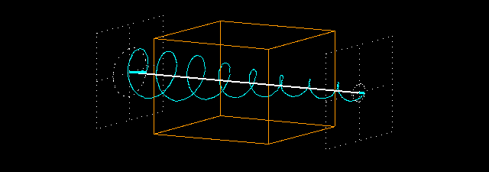
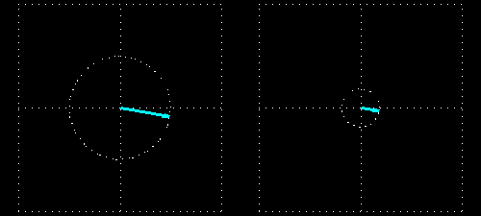
http://cddemo.szialab.org/

Slide 9
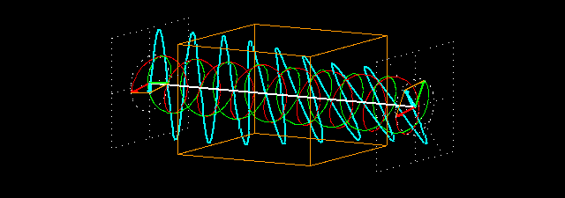
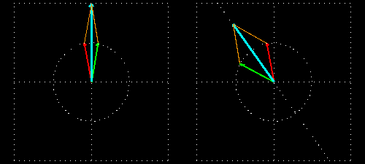
Birrefringência
http://cddemo.szialab.org/

Slide 10
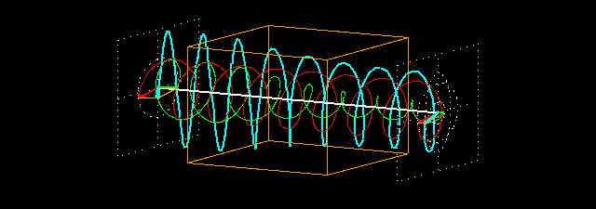
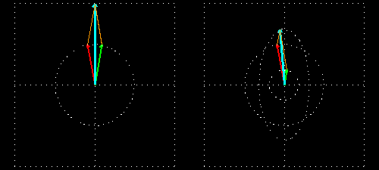
Dicroísmo Circular
http://cddemo.szialab.org/

Slide 11
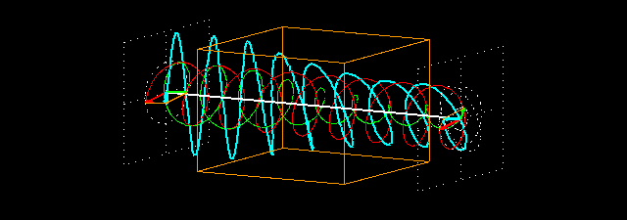
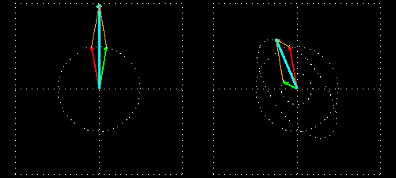
Ambos
http://cddemo.szialab.org/

